Slide 1

SS with crafton
Zero Week Project
Team 7
박준익
이민혁
김태영

Slide 2



기획의도
좋아요 기능의 확장
검색 기능
카테고리 세분화
좋아요 수 카운트
사용자별 관심글 불러오기
사용자가 원하는 정보 제공
목록 분류를 통한 편리함

Slide 3



서비스 소개
효율성
양질의 정보
정보 공유
검색 기능, 카테고리 분류를 통한 효율성 증대
방대한 데이터를 사용자가 직접 평가하여 양질의 정보 제공
함께 발전할 수 있는
환경 조성

Slide 4
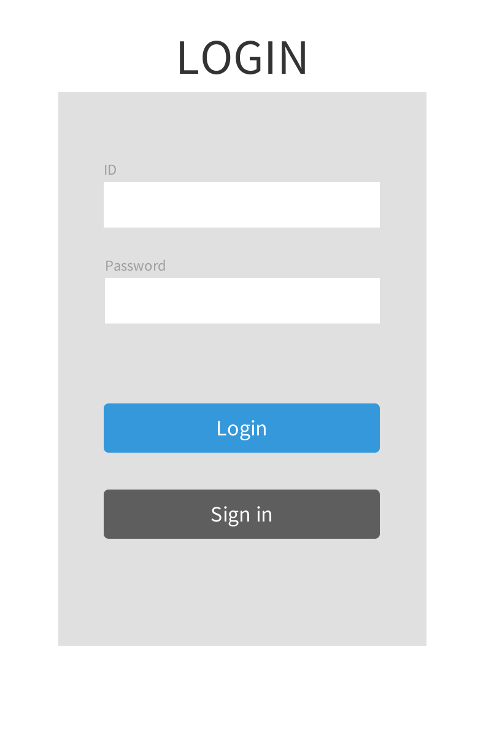
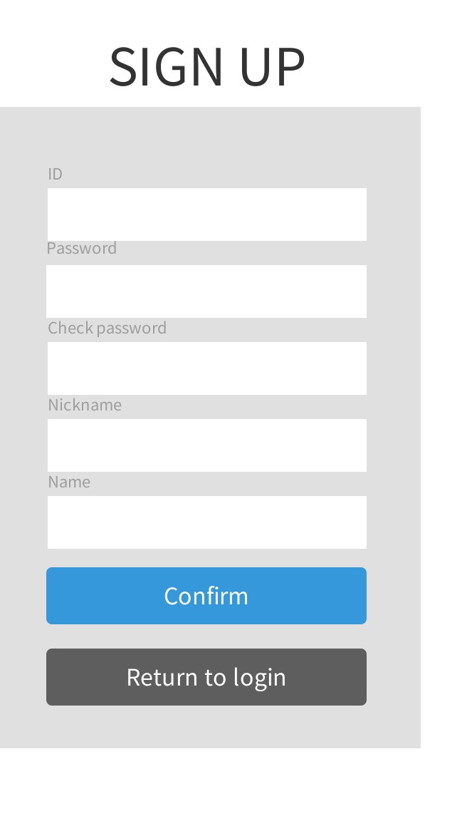
와이어 프레임_로그인,회원가입

Slide 5
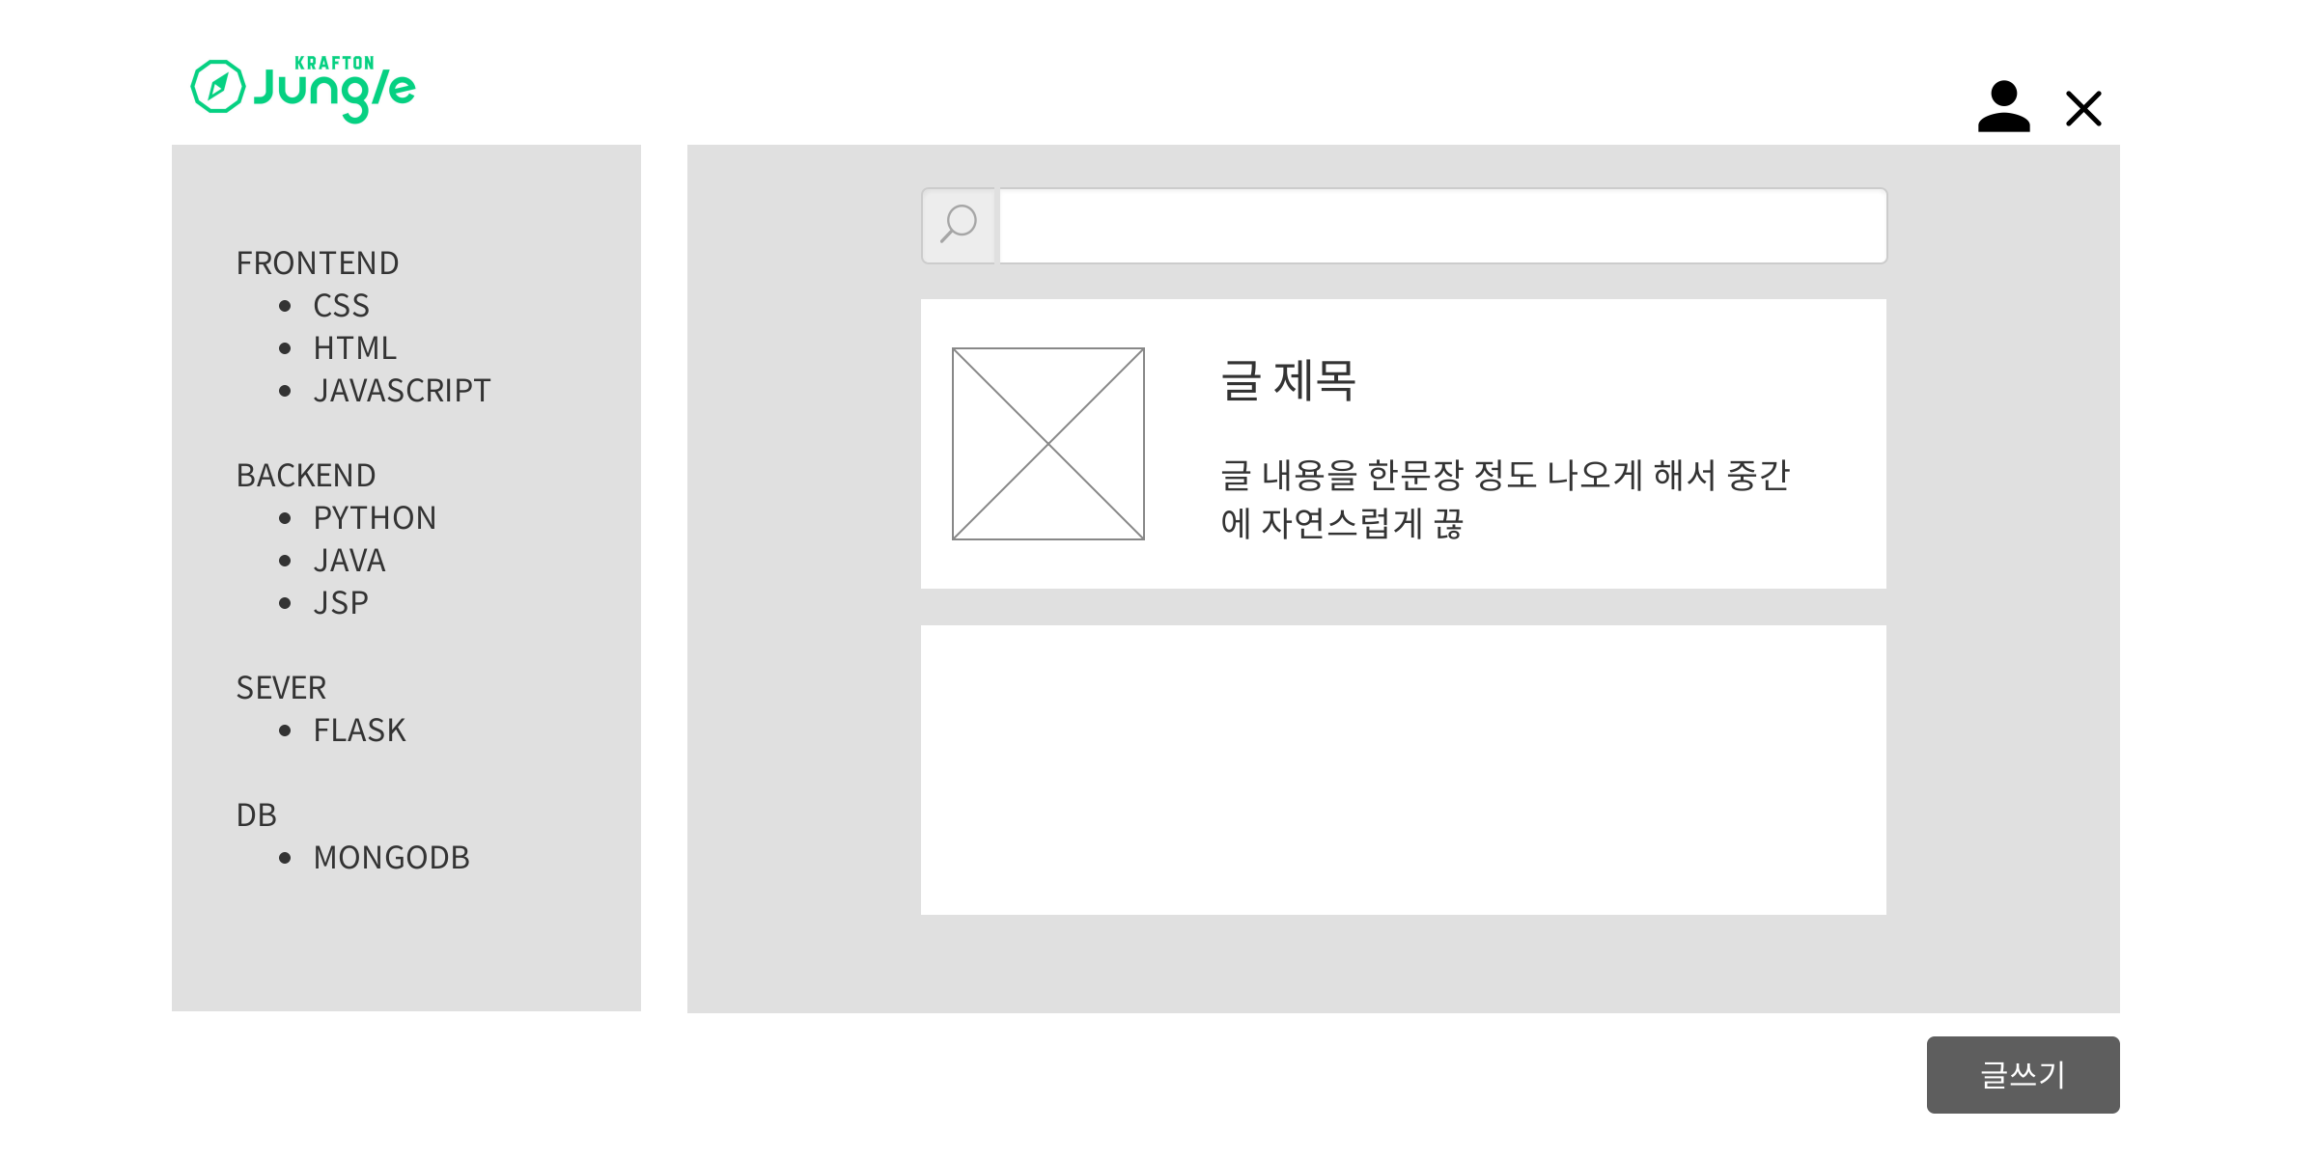
와이어 프레임_메인페이지

Slide 6
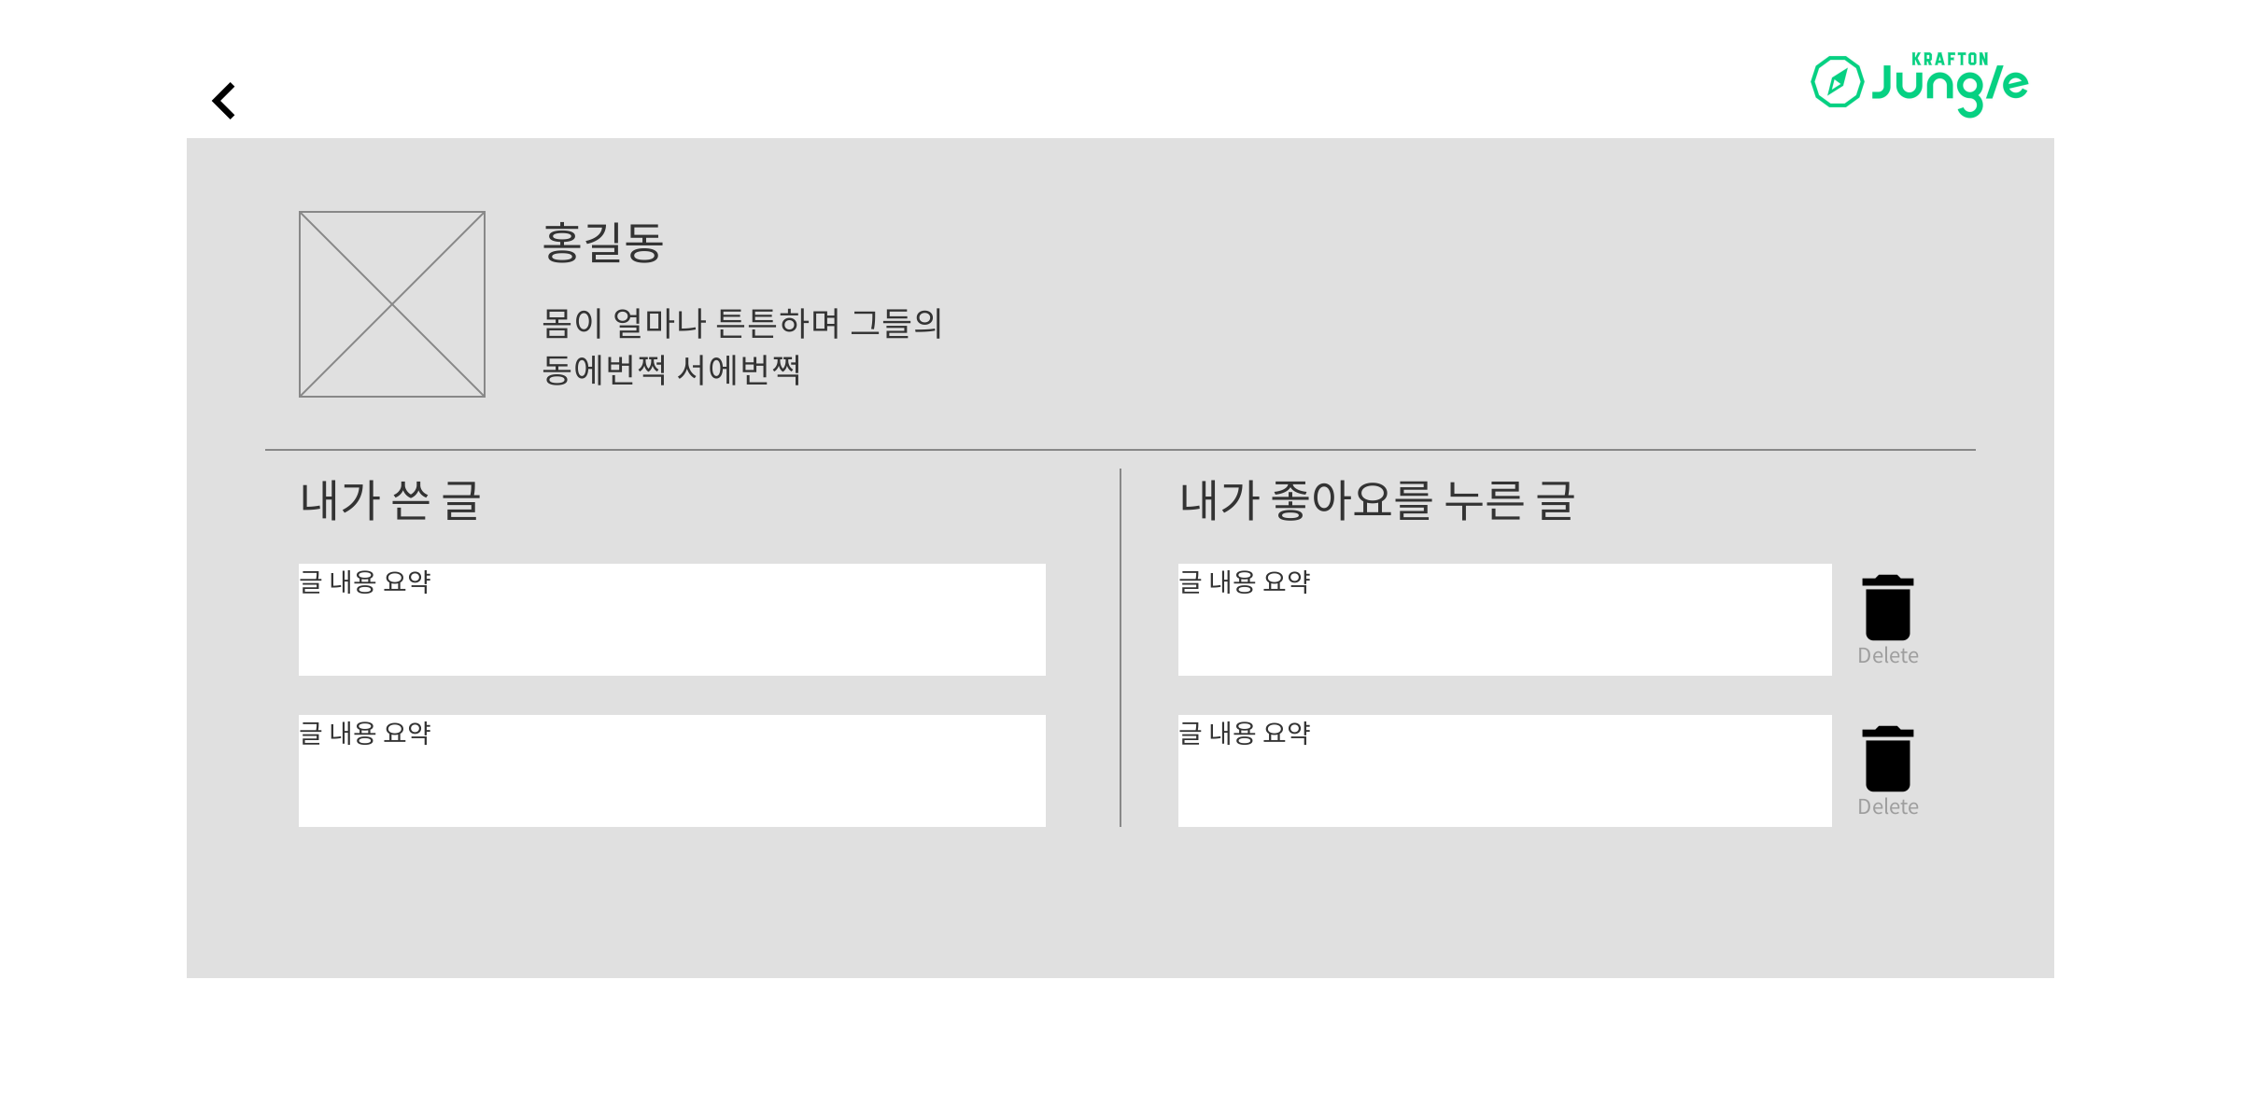
와이어 프레임_마이페이지

Slide 7
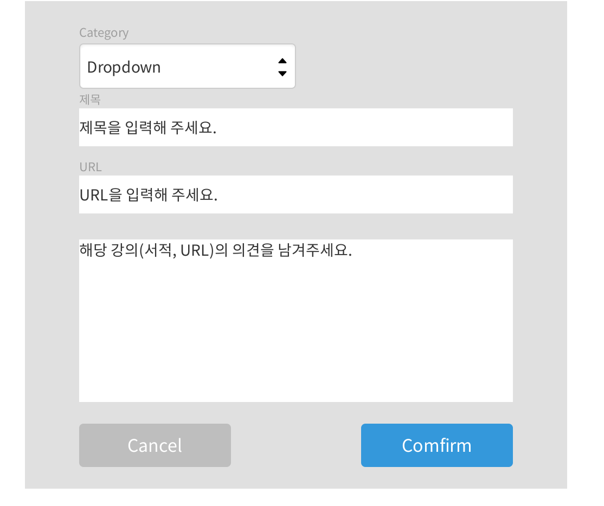

와이어 프레임_게시글 등록 및 수정
게시글 등록
게시글 수정

Slide 8
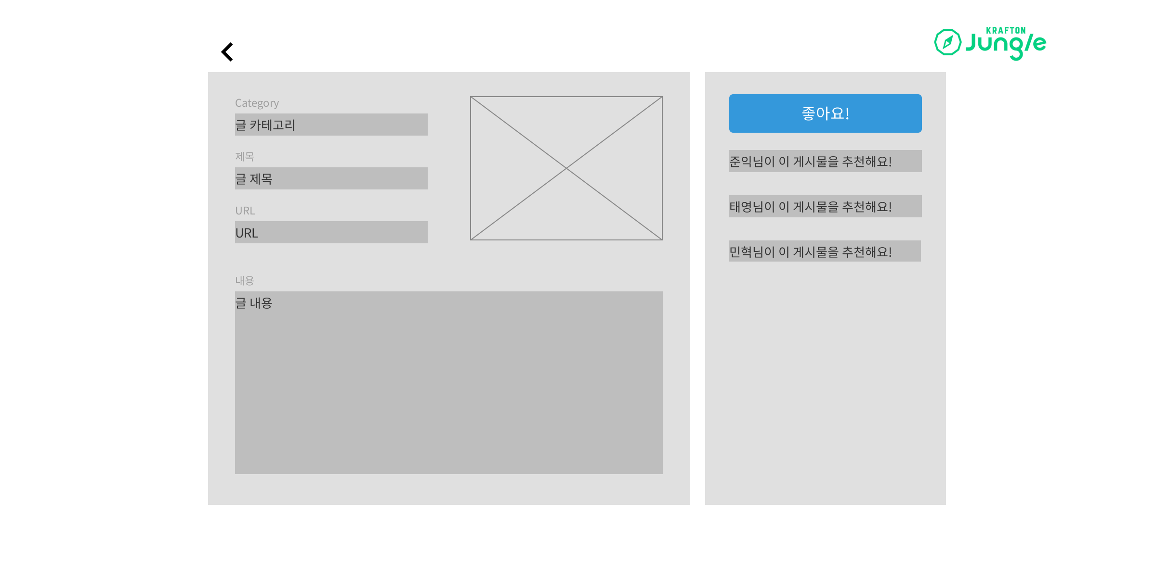
와이어 프레임_게시글

Slide 9
아키텍쳐
로그인
회원가입
마이페이지
메인페이지
수정/삭제
글쓰기
게시글
게시글 수정
로그인 -로그인 기능
회원가입 -회원가입 기능
메인 -검색 기능 -로그아웃 기능
글쓰기 -받은 데이터 저장
5. 게시글 -좋아요 기능
6. 마이페이지
-좋아요 삭제 기능
7. 수정/삭제 페이지
-데이터 수정 및 삭제
8. 게시글 수정
-수정 데이터 저장

Slide 10
기술적 챌린지
- 좋아요 기능의 확장
- 검색 기능 추가 및 카테고리 세분화

Slide 11
팀원소개_각자의 포부
박준익
- 안되는 이유를 생각할 시간에 되는 방법을 찾아보겠습니다.
김태영
- 개발경험이 가장 짧지만 열정적으로 팀원을 서포트 하겠습니다.
이민혁
- 계획한 기능들을 어떻게든 구현해보고자 합니다.

Slide 12
Thank you!
SS with crafton

